Slide 1

Бъдещето на проучванията и добива на шистов газ в Полша като основа на полската стратегия за диверсификация на доставките на природен газ
Станислав НАГИ
Регионална енергийна конференция „ЕНЕРГИЙНО РАЗВИТИЕ В ПРОМЕНЯЩИЯ СЕ СВЯТ – СТРАТЕГИИ, ПРЕДИЗВИКАТЕЛСТВА, ВЪЗМОЖНОСТИ”, София, 11-12 декември 2012 год.

Slide 2
Природният газ - горивото на 21-ви век за Европа?

Slide 3
Прогноза за глобалното енергийно търсене според 2 сценария – 2010 и 2011 год. (по данни на Статистически обзор на световната енергетика (СОСЕ), IEA, 2011 год.)
 |  |  | Газов сценарий |  | Сценарий “нови политики” СОСЕ-2010
 | 2008 Търсене (млн. т.н.е.) | 2008 Дял в енергийния баланс | 2035 Търсене (млн. т.н.е.) | 2035 Дял в енергийния баланс | 2035 Търсене (млн. т.н.е.) | 2035 Дял в енергийния баланс
Въглища | 3 315 | 27% | 3 666 | 22% | 3 934 | 23%
Нефт | 4 059 | 33% | 4 543 | 27% | 4 662 | 28%
Газ | 2 596 | 21% | 4 244 | 25% | 3 748 | 22%
Ядрена енергия | 712 | 6% | 1 196 | 7% | 1 273 | 8%
Хидро енергия | 276 | 2% | 477 | 3% | 476 | 3%
Биомаса | 1 225 | 10% | 1 944 | 12% | 1 957 | 12%
Други ВЕИ | 89 | 1% | 697 | 4% | 699 | 4%
Общо | 12 271 |  | 16 765 |  | 16 748

Slide 4
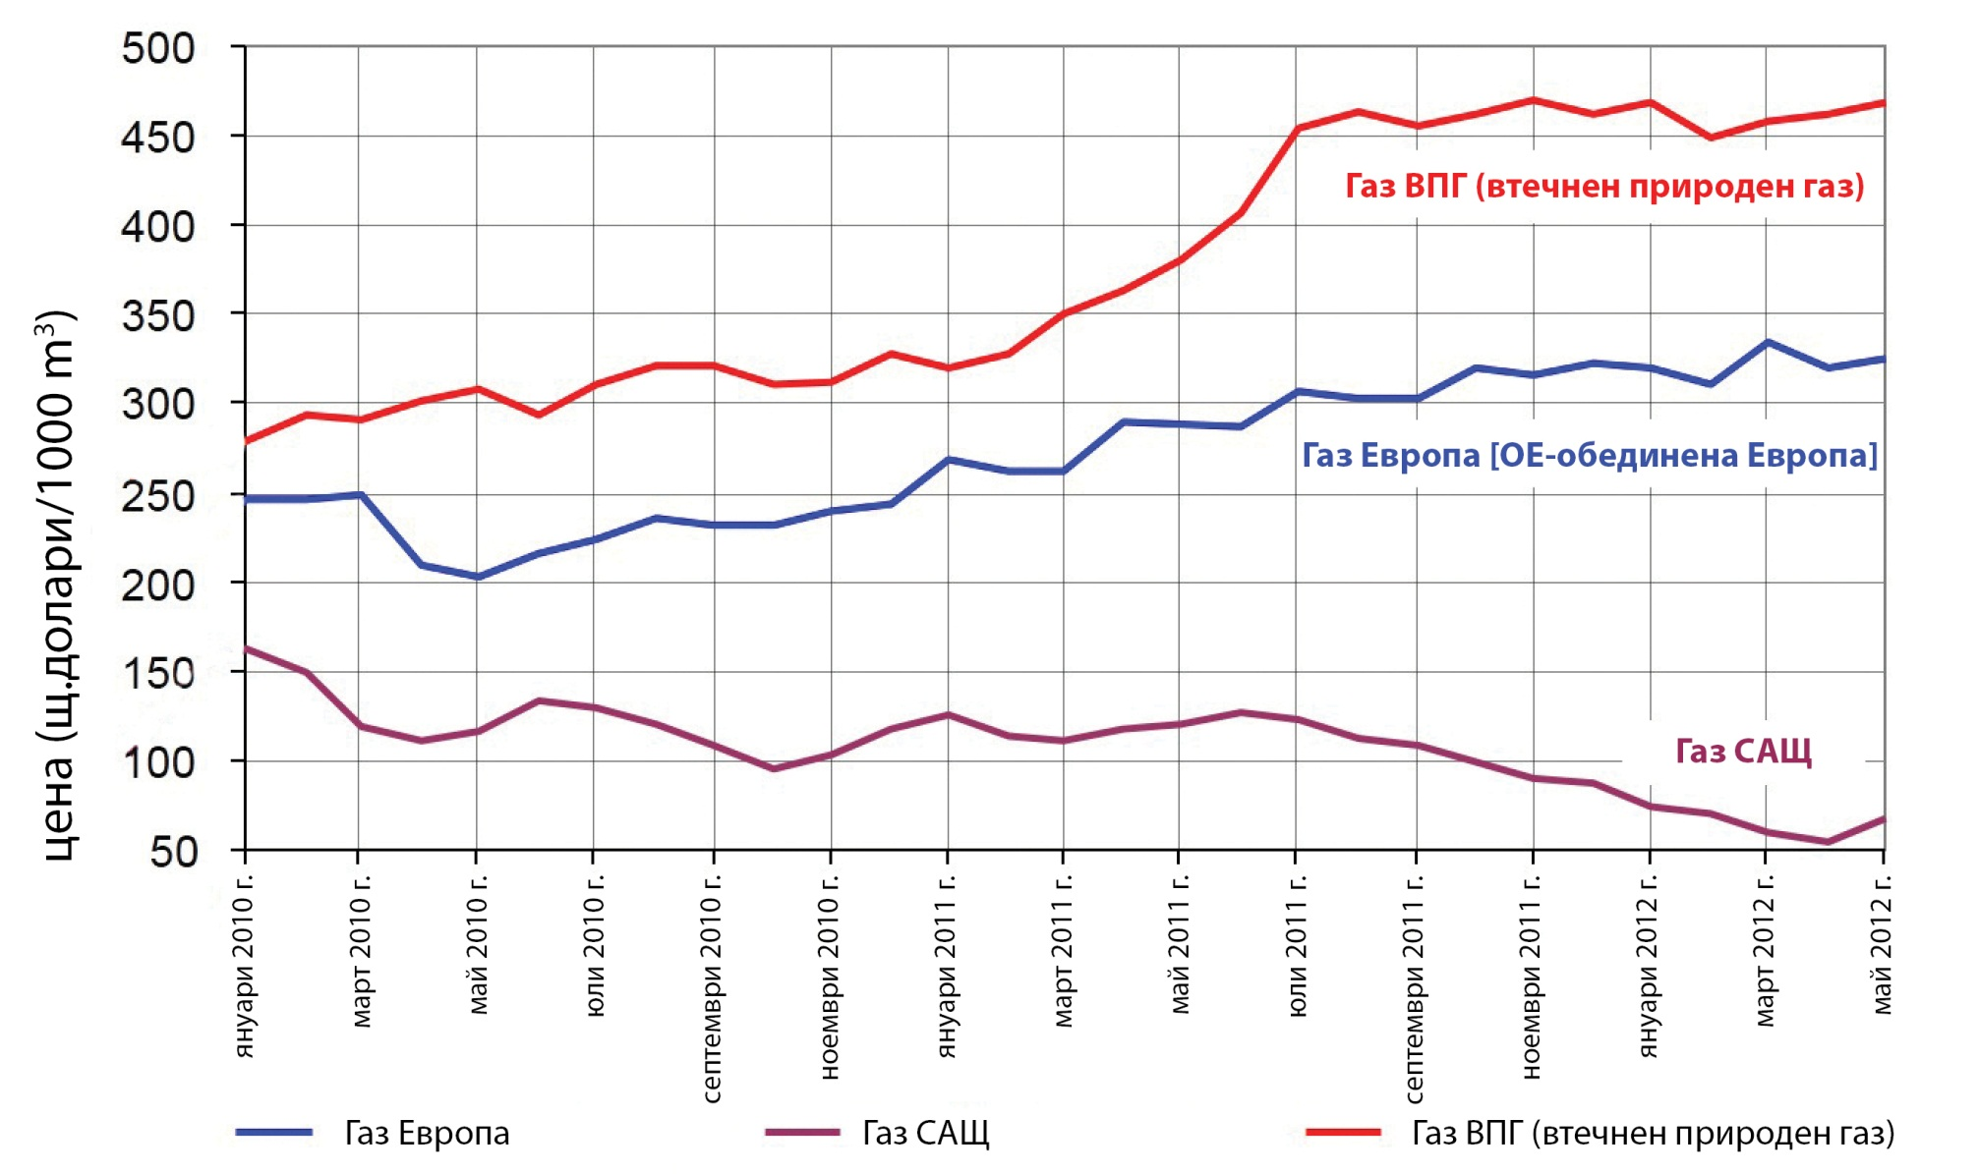
Газов пазар на европейски, американски и ВПГ доставки в Япония – ценово сравнение

Slide 5
Газов пазар
Цените на природния газ са взаимосвързани с цените на нефта, или, ако трябва сме по-точни, те следват цените на нефта.
Поради тази причина високата цена на нефта – 100 щ. долара за барел в края на 2007 година, не изглеждаше обещаваща не само за потребителите на течни горива, но и за тези на природния газ.

Slide 6
Цени на природния газ в света
Големи разлики между цените на природния газ в САЩ, Европа и Япония (предимно ВПГ).
Тези разлики могат да бъдат важен фактор за въздействие върху скоростта на развитието на европейския пазар на шистов газ през следващото десетилетие.
За пълното разработване на шистов газ в Европа е необходимо цената на електроенергията, произвеждана от природния газ да бъде сравнима с цената на електроенергията, произвеждана от лигнитни и антрацитни въглища, както беше посочено в първата част на тази презентация.

Slide 7
ПОЛСКА ИКОНОМИКА С НИСКИ ЕМИСИИ НА ВЪГЛЕРОДЕН ДИОКСИД & И БЕЗОПАСНОСТ НА ИКОНОМИКАТА

Slide 8
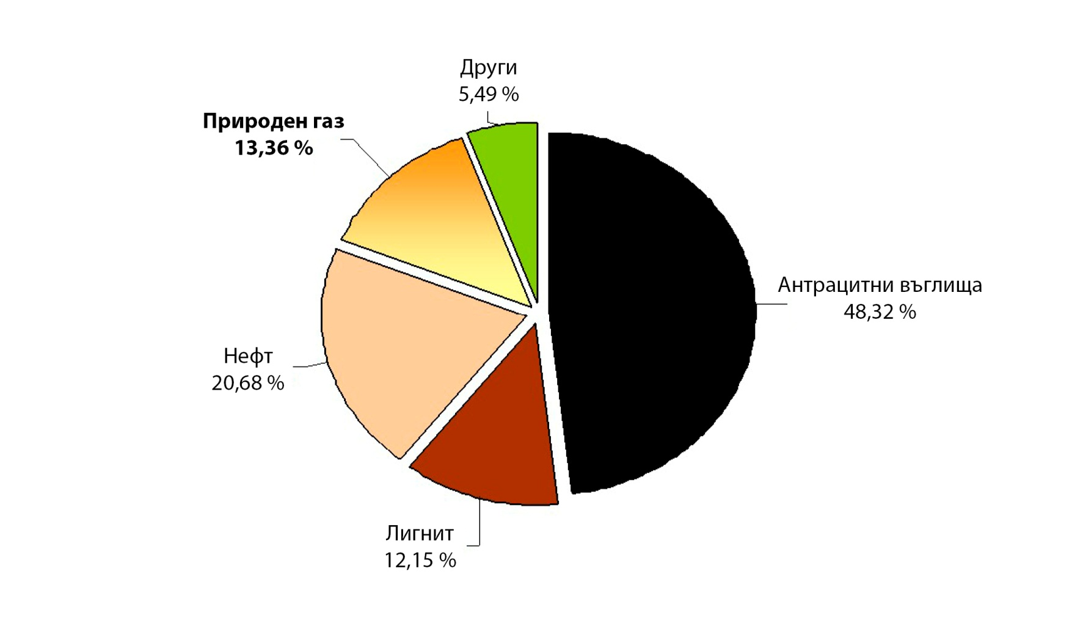
ПЪРВИЧНО ЕНЕРГИЙНО ПОТРЕБЛЕНИЕ
- ГАЗОВИЯТ СЕКТОР В ПОЛША
Зависимост от внос → 32%
The Полша - U.S. Energy Rountable Warsaw, May 11-12, 2011
Notes:
8

Slide 9
СЕКТОР ПРИРОДЕН ГАЗ В ПОЛША
  ДОКАЗАНИ ЗАПАСИ (конвенционален!)
  НА ПРИРОДЕН ГАЗ ~ 98 млрд. м³
  ЗАВИСИМОСТ ОТ ВНОС ~ 70%

Slide 10
Швиноуйшче
I етап: 5 млрд. м³/год.
II етап 7,5 млрд. м³/год.
Доставки на природен газ (ПОЛША)
Полша-Латвия
интерконекторна
връзка
Лвовек
Влоцлавек
Тиетиеровка
Обратен поток към газопровод Ямал при КС Малнов
Високое
Ласово
в момента 0,9 млрд. м³/год.
След разработване:
I етап 1,5 млрд. м³/год.
II етап 2 млрд. м³/год.
Хрубешов
Шчечин
0,5 млрд. м³/год.
Дроздовице
Полша-Словакия
интерконекторна връзка

Slide 11
Потребление на природен газ като суровина за негоривни цели*
Потребление на природен газ за неенергийни цели: |  | 2007 | 2008 | 2009
Общо за промишлеността | млн. м³/год. | 2300 | 2312 | 1835
 | млн. куб. фута/ден | 222 | 224 | 177
Химическа промишленост | млн. м³/год. | 2229 | 2286 | 1822
 | млн. куб. фута/ден | 216 | 221 | 176
Дял на химическата промишленост | % | 96.9% | 98.9% | 99.3%
Дял в производството на амоняк (и азотни торове) | % | 90.0% | 83.2% | 94.9%
* Калиски и колектив (2012)

Slide 12
Структура на горивата в полския сегмент за производство на електрическа и топлинна енергия през 2009 год.*
Енергиен сектор | Общо в тераджаули | Общо в хил. т.н.е. | Общо в млн. м³ | Структура
Въглища за парогенератори | 997 421 | 23 823 | 27 706 | 61.2%
Лигнитни въглища | 494 694 | 11 816 | 13 742 | 30.4%
Природен газ | 47 843 | 1 143 | 1 329 | 2.9%
Торф и дърва | 24 268 | 580 | 674 | 1.5%
Биогаз, биомаса и горива от отпадъци | 24 171 | 577 | 671 | 1.5%
Коксов газ | 18 971 | 453 | 527 | 1.2%
Вятърна и хидроенергия | 12 421 | 297 | 345 | 0.8%
Продукти от суров нефт | 8 674 | 207 | 241 | 0.5%
Други | 314 | 7 | 9 | 0.0%
ОБЩО | 1 628 777 | 38 903 | 45 244 | 100%
100% заместване | 1 580 934 | 37 760 | 43 915 | 97.1%
* Калиски и колектив (2012)

Slide 13
Шистовият газ в Европа

Slide 14
Евтин газ в Европа?
Някои икономически анализи показват, че цената на природния газ в Европа може да достигне ценовите нива в САЩ, но други германски анализи са скептични в това отношение.
Така например, в един анализ на компанията EON, свързан с икономиката на шистовия газ в Европа (Корн A., 2010 год.) се отбелязва следното:
  Предварителните изчисления сочат, че крачка напред в икономиката на Европа е възможна само при цени на газа над ~ 10 щ.долара/млн. БТЕ (350 щ.долара / 1000 м³).
  Европейските форуърдни цени на природния газ (Национална банка на Полша) в момента са в рамките на ~5 щ. долара /млн. БТЕ за 2012 год. (170 щ.долара /1000 м³).

Slide 15
Стойност без загуба при добива на газ
Оптимистичните предварителни прогнози определят стойността без загуба на газа на ~6 щ. долара/млн. БТЕ (210 щ.долара /1000 м³) в Унгария и на ~10 щ.долара/млн. БТЕ (350 щ.долара /1000 м³) в Полша.
Опитът при разработването на неконвенционалните газови ресурси в САЩ показва, че разработването и ефективното използване на ресурсите може да се извършва по един рентабилен и икономически изгоден начин (СОСЕ 2011 год., САЩ IEA 2011 год.).

Slide 16
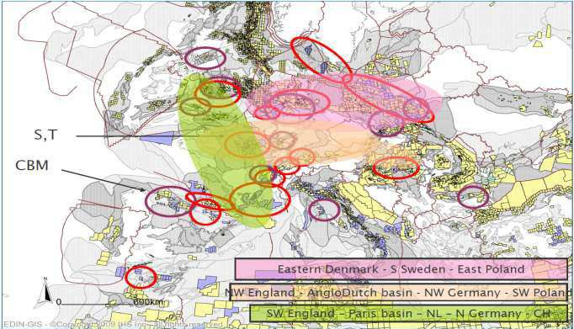
Основни басейни с присъствие на шистов газ в Европа*
* EDIN-GIS HIS CERA, 2010 г. според Кун и Умбах, 2011 год.

Slide 17
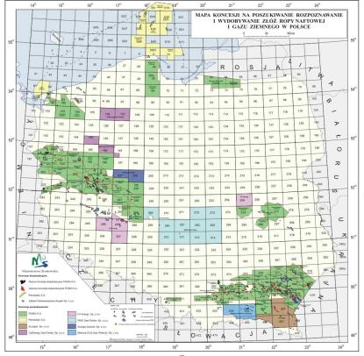
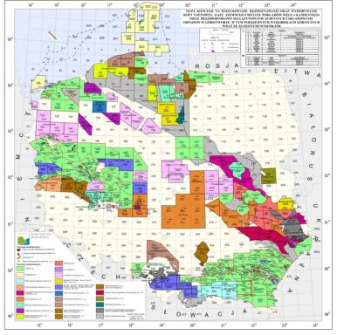
Шистов газ в Полша

Slide 18
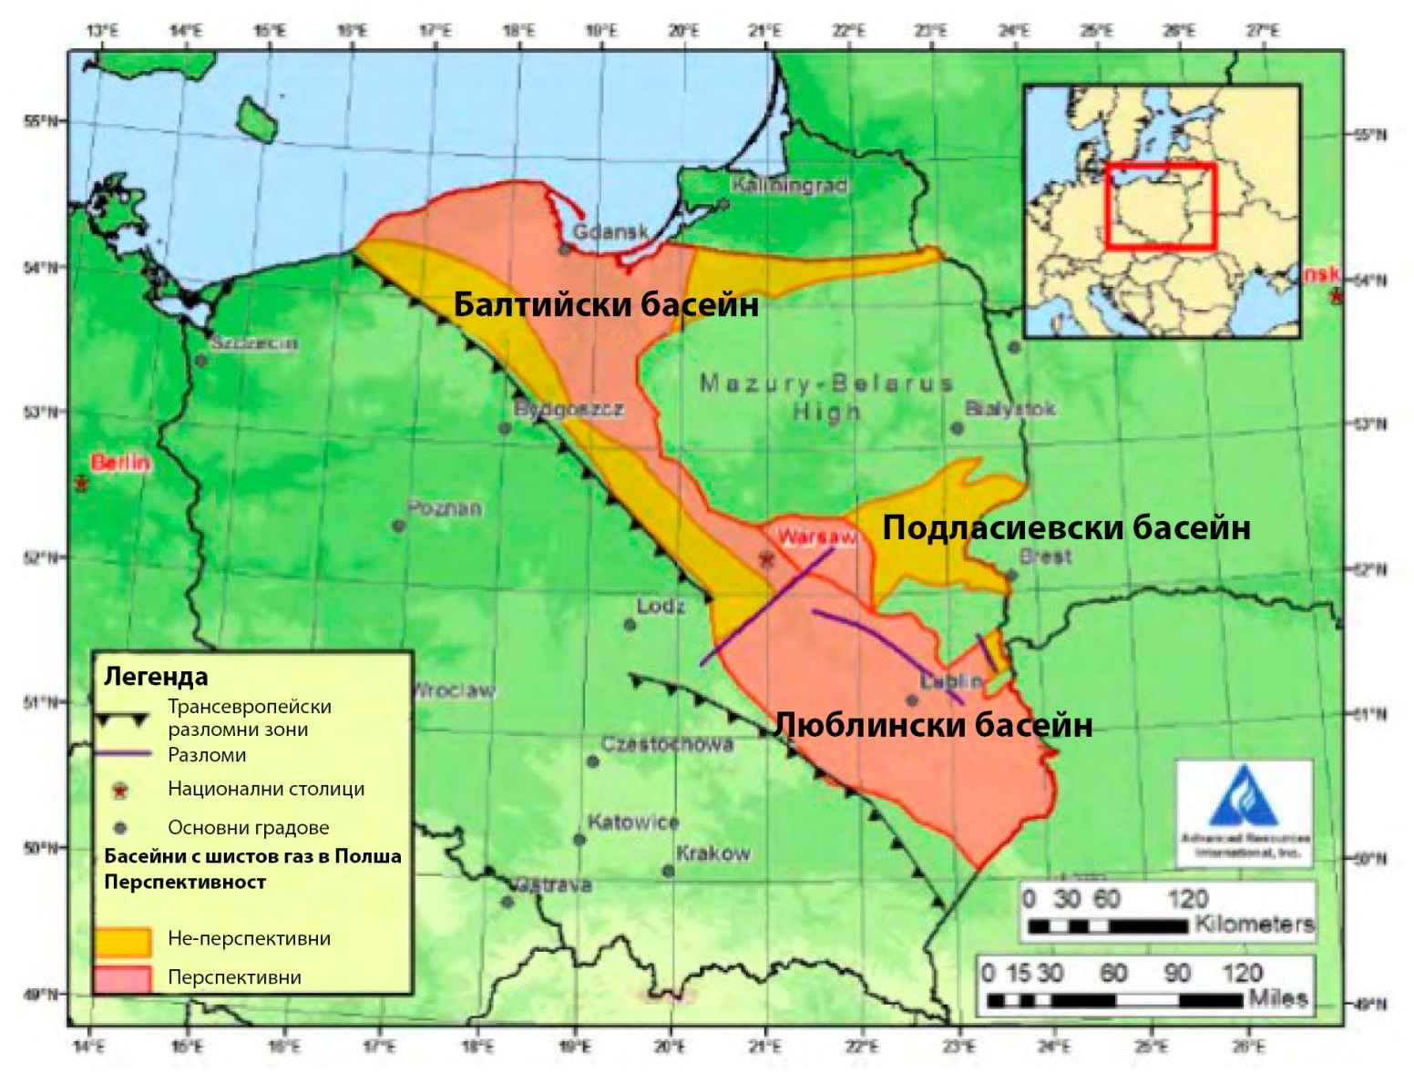
Основни басейни с шистов газ в Полша (САЩ АЕИ, 2011 год.)

Slide 19
Компании, действащи в сектора в Полша
КалЕнерджи Рисорсис Полша
Селтик Енерги Полша
Шеврон Полска Експлорейшън енд Продъкшън
Куадрила Полска
ДПВ Сървис
Аурелиън Ойл енд Газ Полша
ЕфЕкс Енерджи
Газ Плюс Интернешънъл
БНК Петролеум (Индиана Инвестмънтс,
Сапонис Инвестмънтс)
Лейн Енерджи Полша + КонокоФилипс
Лейн Рисорсис Полша
Сан Леон Енерджи (Лиеса Инвестмънтс, Окулис Инвестмънтс, Вабъш Енерджи)
Маратон Ойл Полша
РВЕ Деа АГ
Мазовия Енерджи Рисорсис
ЮрЕнерджи Рисорсис
Полша
Люблин Енерджи Рисорсис
Петробалтик
ПГНиГ С.А.
ПКН Орлен С.А.
ПЛ Енергия
Стржелецки Енергия
Цетус – Енергетика Газова
Дарк (Комп. Енерджи)
Юропиън Дайвърсифайд Рисорсис
Фитен Газ
Пол-Текс Метан

Slide 20
Параметри на полски басейни с шистов газ (ARI/САЩ МЕА, 2011 год.)
 |  | Балтийски басейн | Люблински басейн | Подласиевски басейн
Основни данни | Шистова формация | Долен Силур | Долен Силур | Долен Силур
 | Геоложка възраст | Ландовери | Уенлок | Ландовери
 | Площ [км²] | 22901 | 30186 | 3430
Дебелина | Интервал мин.[м] | 100 | 100 | 110
 | Интервал макс.[м] | 250 | 340 | 220
 | Първоначално набогатена | 175 | 125 | 165
 | Нетна | 96 | 70 | 90
Дълбочина | Интервал мин.[м] | 2500 | 2000 | 1750
 | Интервал макс.[м] | 5000 | 4100 | 3500
 | Средна | 3750 | 3050 | 2600
Данни за резервоарна скала | Налягане в резервоара | Аномално високо пластово налягане | Аномално високо пластово налягане | Аномално високо пластово налягане
 | Средно съдържание на общ органичен въглерод (тегловни %) | 4 | 1.5 | 6
 | Термична зрялост (% Ro) | 1.75 | 1.35 | 1.25
 | Съдържание на глина | Средно | Средно | Средно
Ресурси | Концентрации на начален газ на място (млрд. м³/км²) | 10.7 | 5.8 | 10.6
 | Рисков начален газ на място(трилиона м³) | 14.7 | 6.3 | 1.6
 | Рисков извлекаем (трилиона м³) | 3.7 | 1.3 | 0.4

Slide 21
Запаси на Полша от природен газ (конвенционални находища)
Полски ресурси от природен газ: Карпатите, в подножията на Карпатите, полската равнина и шелфа на Балтийско море.
Най-голям добив на газ се получава от полската равнина (67%) и подножията на Карпатите (32%).
Извлекаеми запаси - 93.3 млрд. м³ в находищата на сушата и 4.9 млрд. м³ в находищата в Балтийско море.
Добивът на природен газ през 2008 година възлизаше на 4.1 млрд. м³, а потреблението на 13.9 млрд. м³.
Общите прогнозни ресурси се изчисляват от различни институции в рамките на 890 до 2 670 млрд. м³.

Slide 22
Шистов газ
На територията на Полша е възможно наличието на големи количества шистов газ, и конкретно в Балтийски, Люблински и Подласиевски басейни.
Става дума за газ от геоложки формации (долнопалеозойски шисти), които започват от източната част на полското крайбрежие на Балтийско море, продължават диагонално към Подласие и Люблин чак до източната граница на Полша, които се намират на дълбочина от 1 500 до 4000 м (долнопалеозойски шисти.)

Slide 23
Рискови запаси от шистов газ
Ресурсите от шистов газ в Полша, според източници от САЩ, се оценяват в количества от 1400 млрд. м³ до 3000 млрд. м³, и дори от 5300 млрд. м³.
Изчисленията на Полския геоложки институт (ПГИ) са значително по-малки (под 800 млрд. м³).
Сериозен интерес към добива на шистов газ засега е заявен от
  реномирани и големи американски компании като Шеврон и Маратон Ойл, Коноко Филипс, БНК, ЛНГ;
  Канадската компания Талисман, а в последно време и от
  Европейски компании (ЕНИ, Сан Леон, ПГНиГ С.A., Орлен С.A., Лотос С.A.).

Slide 24
Различия относно количествата запаси от шистов газ
През м. март държавният Полски геоложки институт (ПГИ) обяви свои изчисления, че натрупванията от шистов газ в Полша са в количества от най-малко ок. 345-768 млрд. м³.
През м. април 2011 година Администрацията за енергийна информация на САЩ (EIA) оцени, че техническите извлекаеми ресурси от шистов газ в Полша са 187 трилиона кубични фута (или около 5.3 трилиона м³).

Slide 25
Сравнение на шистите в Полша и САЩ
Басейн с шистов газ | Барнет | Хейнсвил | Марселъс | Файетвил | Удфорд |  | Полша
Възраст | мисисипи | юра | девон | мисисипи | девон |  | Ордовик- силур
Общ органичен въглерод, % | 2 – 7 | 0.5 – 8.0 | 3 - 13 | 4.0 – 9.8 | 1 - 14 |  | 0.5 – 7
Термична зрялост | 0.9 – 1.7 | 1.2 – 3.5 | 1 - 4 | 1.5 - 4 | 1 – 3.5 |  | 0.7 – 3
Дълбочина, метри | 1900 – 2600 | 3200 – 4100 | 1200 – 2600 | 300 – 2200 | 2000 – 3350 |  | 2000 – 4500
Нетна дебелина, метри | 30 - 200 | 60 - 90 | 20 - 60 | 7 - 60 | 35 - 70 |  | 30 – 200
Обща порестост, % | 4 - 7 | 8 - 15 | 6 - 15 | 2 - 8 | 3 - 10 |  | ?
Аномално високо налягане | Слабо изразено | Умерено високо | Слабо изразено | Няма | Слабо изразено |  | ?
Газ на място (млрд. кубични фута на квадратна миля) | 75 - 200 | 160 - 320 | 45 - 150 | 25 - 160 | 100 - 150 |  | ?

Slide 26
Централен Балтийски басейн
Централен Балтийски басейн
Стратиграфия |  | Общ органичен въглерод [%] ** | Дебелина [м] | R_{o} [%] * | Кероген | Дълбочина [м]
Силур | Придоли | < 0.5 | 500-600 |  | II
 | Лудлоу | 0.5 | 1000 |  | II
 | Уенлок | 0.5 - 1 | 500 - 600 |  | II
 | Ландовери | 1 – 2.5 3.9 Кошчержина IG - 1 | 20 – 40 | 1.3 – 2.5 | II | 3000 - 4500
Горен ордовик | Ашгил | макс. 3.76 |  |  | II
 | Карадак | 1.5 – 2.5 1 – 3.3 (след Виеслав) макс. 6.73 (Гданск IG – 1 ) | ср. 17 (суша) ср. 35 (шелф) |  | II

Slide 27
Падина Подласие
Падина Подласие
Стратиграфия |  | Общ органичен въглерод [%] ** | Дебелина [м] | R_{o} [%] * | Кероген | Дълбочина [м]
Силур | Придоли | < 0.5 |  |  | II
 | Лудлоу | 0.3 - 0.8 | 150 – 300-400 E → > 1100 W |  | II
 | Уенлок | 0.6 – 1.3 | до 100 |  | II
 | Ландовери | 1.5 – 6 макс. 20 | 20 – 40 | 0.8 – 3.0 E → W | II | 1500 – 3000 E → W
Горен ордовик | Ашгил | < 0.5 [%] |  |  | II
 | Карадак | 1 – 1.25 | 1.5 -52 |  | II

Slide 28
Район Люблин
Район Люблин
Стратиграфия |  | Общ органичен въглерод [%] ** | Дебелина [м] | R_{o} [%] * | Кероген | Дълбочина [м]
Силур | Придоли | < 0.5 |  |  | II
 | Лудлоу | 0.3 - 0.8 | 250 – 400 E → NW |  | II
 | Уенлок | 1 – 1.7 | До 100 |  | II
 | Ландовери | 3 - < 1 NW → S/SE | 20 – 40 | 0.8 – 5.0 NW → SE | II | 1500 – 3000 E → W
Горен ордовик | Ашгил | < 0.5 [%] |  |  | II
 | Карадак | < 1 | 1.5 -52 |  | II
        Стойности, отговарящи на критериите
* Долнопалеозойските формации не съдържат витринит. Поради това обстоятелство, витринитовото отражение се измерено чрез животински класти, алгинати или битуми с добри резултати, но все пак с по-големи грешки при измерванията.
** Взимайки предвид II тип кероген от анализираните седименти, може да се твърди, че в зоните, намиращи се в главната зона на газогенериране първичният общ органичен въглерод е бил най-малко с 1/2 повече от установения при лабораторните измервания.

Slide 29
Лидери в проучването на шистов газ в северната част на Полша
Лидерите в проучването в района на Померания са консорциумът 3Легс / Коноко-Филипс – прокарани са два вертикални и два хоризонтални сондажа (Лебиен LE-1, Легово LE-1, Лебиен LE-2H, Варблино LE-1H) и ПГНиГ С.A. (полска компания) – прокарани са сондажи в района на концесия Вейхерово – Любоцино-1, Любоцино 1H.

Slide 30
Хоризонтални сондажи в проучвателен район Померания
Хоризонталният сондаж Лебиен LE-2H е също така стимулиран хидравлично (13 етапа) през август 2011 година.
Сондажът Любоцино 1h ще бъде стимулиран през следващите няколко дни (7 етапа).

Slide 31
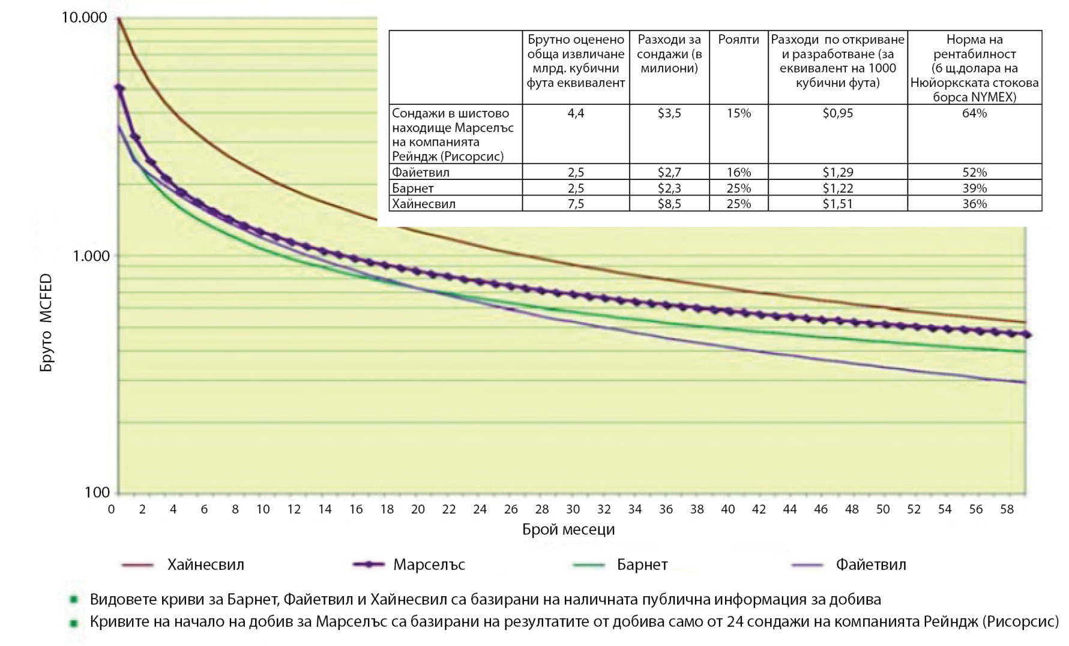
Криви на спад в добива на шистово находище Барнет - оценено общо извличане
Икономика на шистовия газ: Наблюдавайте кривата: Доклад за оценка на нефт и газ http://www. oilandgasevaluationreport.com/2010/03/articles/oil-patch.html
Кривата на спад в добива за шистово находище Барнет (пример)

Slide 32
Сондаж Лебиен (Лейн Енерджи)
Сондажът е прокаран до обща измерена дълбочина от 4000 метра, с хоризонтална част от ок. 1,000 метра, проникваща в една 5-метрова целева зона в богати на органично вещество долнопалеозойски шисти.
Сондажните целеви зони се характеризират с високо насищане на газ в хоризонталната част. Прилагането на хидравлично напукване в сондажа Лебиен LE-2H беше първата в Полша многоетапна операция за стимулиране чрез хидравлично напукване в хоризонтален сондаж за шистов газ.

Slide 33
Лебиен (Лейн Енерджи)
По принцип тази операция по стимулиране представлява един основен етап в оценката на потенциала на шистовия газ в полския Балтийски басейн. Сондажът започна да подава природен газ и беше запален първия газов факел за целите на едно кратко изпитване, което е нормален подход за този вид операция.
Притокът на газ започна на 8 септември при нестабилизиран дебит от 2.2 хил. куб. фута/ден (62 10³ м³/ден) с помощта на апаратура с гъвкави компресорни тръби и азотен лифт.

Slide 34
Лебиен (Лейн Енерджи)
По принцип тази операция по стимулиране представлява основен етап в оценката на потенциала на шистовия газ в полския Балтийски басейн. Сондажът започна да подава природен газ и беше запален първия газов факел, за целите на едно кратко изпитване, което е нормален подход за този вид операция.
Притокът на газ започна на 8 септември при нестабилизиран дебит от 2.2 хил. куб. фута/ден (62 10³ м³/ден) с помощта на апаратура с гъвкави компресорни тръби и азотен лифт.

Slide 35
Лебиен (Лейн Енерджи)
Сондажът продължи да подава постхидранапукваща вода с азотния лифт и по същото време започна да тече и природен газ при първоначален дебит от ок. 380 хил. стандартни куб. фута/ден (10⁴ м³/ден).
Сондажът продължи да бъде отводняван с помощта на азотен лифт, а дебитът на природен газ към 25 септември беше между 450 и 520 хил. стандартни куб. фута/ден (12-15 10³ м³/ден).

Slide 36
Лебиен (Лейн Енерджи)
Към днешна дата над 15% от хидронапукващите флуиди са извлечени. Наблюдаваните резултати засега общо взето не са удовлетворителни – сравнено със сходни условия в САЩ (напр. в района на Барнет), където първоначалният дебит обикновено е над 2 хил. куб. фута/ден (т.е. над 60 103 м³/ден) (за 30-дневен период). Компанията наблюдава едно по-високо първоначално резервоарно налягане и най-вероятно напукващото налягане е било недостатъчно.

Slide 37
Лебиен (Лейн Енерджи)
Прокарването на проучвателни сондажи през периода 2010-2012 год. позволи на 3Легс да разработи нова интерпретация на геологията в Балтийския басейн.
Независим доклад изготвен от Недерланд, Сюъл енд Асошиейтс Инк. върху обемите начален газ на място (НГМ) показва НГМ от 50 трилиона куб. фута нето за 3Легс (ок. 1.4 трилиона куб. м.).

Slide 38
Любоцино (ПГНиГ)
Полската държавна компания ПГНиГ прокара в района на Балтийския басейн вертикалния сондаж Любоцино.
Сондажът Любоцино-1 е завършен (окончателна дълбочина 3050 м – среден камбрий) и са извадени 738,6 м сондажна ядка.
В интервала 2200 - 2972 м съдържанието на органично вещество е над 5% (общ органичен въглерод). Наличието на съдържание на органично вещество (общ органичен въглерод > 0.5%), от лабораторните анализи показва добър и много добър потенциал на източниковата скала в перспективния интервал (2550-2972 м).

Slide 39
Любоцино (ПГНиГ)
Общото количество газ от измерените газопоказания в сондажния разтвор показва увеличено качество на газа в най-перспективния интервал между 2550–2972 м (Ягосяк, 2011 год.).
Компанията ПГНиГ стана първата полска компания (втората компания в този район), която започна технологично стационарно изпитване на шистов газ в страната, запалвайки газ от сондажа Любоцино-1 в площта на лицензия Вейхерово.

Slide 40
Първи проучвателни резултати от пилотни сондажи за шистов газ в Полша въз основа на данни от O.& G.J, 2011 год., разл. №.)
Компанията ПГНиГ е в подготовка за сондиране на хоризонтална част (Любоцино 2H) и по-нататъшни операции по хидронапукване в площта на лицензията. Работите ще отнемат най-малко една година време, но след приключването им, вече ще е възможно започването на промишления добив (най-вероятно през 2014 год.).
БНК Петролиум обяви през м. юли тази година началото на прокарването на сондаж Старогард S-1 в концесия Старогард.
Други компании като Шеврон, Талисман Енерджи, Маратон Ойл, Орлен Ъпстрийм, Сан Леон също започнаха своите сондажни проекти.

Slide 41
Обобщение върху напредъка на сондирането в Полша

Slide 42
Програма за сондажни операции в Полша
Полша е предоставила 111 лицензии за проучване на шистов газ от 2007 година.
Титулярите на лицензии се очаква да прокарат общо 308 сондажи в рамките на 110 лицензионни площи за периода до 2021 година, включително 122 задължителни и 186 незадължителни сондажи.

Slide 43
Актуално състояние на полската програма за сондажни операции
Досега в Полша за прокарани 23 сондажи
Допълнителни 6 сондажи се прокарват в момента
41 нови сондажни проекти трябва да започнат до края на годината.

Slide 44
Предизвикателства пред разработването на шистов газ в Полша
Технически
недоказани и трендове от натрупвания
голям брой сондажи, за определяне на жизнеспособността
необходимост от постоянни иновации и експериментиране
Търговски
строго специализирано оборудване, специфични умения и квалифициран персонал
рентабилни сондажи и свързани услуги
ниски/конкурентни цени на природния газ и достъп до пазара

Slide 45
Предизвикателства пред разработването на шистов газ в Полша
Регулаторни
Яснота на регулаторния процес
Навременни и ефективни търгове

Slide 46
Нови сондажни технологии за шистов газ
(вече в Полша)
Хоризонтални сондажи/насочени сондажи
  Възможност за латерално сондиране до 1000 – 4000 метра
  Прокарване на множество сондажи от една площадка
Специализирана сондажна апаратура, разработена специално за неконвенционален газ
  Системи с горно задвижване
  Пригодена за бързи демонтажни и монтажни операции
Изисква се ново, модерно и уникално оборудване за “напукване” на скали
  Големи количества вода и “многоетапни” хидронапуквания
  Контролирано управление на сондажните флуиди
Възможност за прокарване на до 10-12 сондажи всяка година с една и съща сондажна апаратура

Slide 47
Група полски фирми са готови за проучване на шистов газ
ВАРШАВА – Пет полски компании с доминиращо държавно участие се договориха в сряда да обединят усилията си за проучване на шистов газ в един перспективна площ в Северна Полша, с подкрепата на техния основен акционер.

Slide 48
Група полски фирми са готови за проучване на шистов газ
Газовата компания ПГНиГ С.А.; енергийните компании ПГЕ Полска Група Енергетична, Енеа С.А., и Таурон Полска Енергия С.А.; както и минна медодобивна компания КГХМ Полска Миедз С.А. се договориха да инвестират до 1.72 млрд злоти (515 млн. щ. долара) за съвместна проучвателна дейност в концесията Вейхерово (160 км²).
Компанията ПГНиГ С.А. е титуляр на 15 лиценза за проучване, обхващащи целия шистов пояс на Полша, който върви по диагонал от Балтийското крайбрежие на север чак до югоизточната граница на страната с Украйна.

Slide 49
Национална програма на Полша за проучване на шистов газ – продълж.
Първият добит газ в резултат на съвместния проект може да се очаква да потече през 2016 година.
Представители на компанията ПГНиГ съобщиха, че най-големият нефтохимичен концерн в Полша ПКН Орлен, както и енергийната компания Енкана, базирана в Канада, също са изявили интерес за сътрудничество в тази област.

Slide 50
Усреднена стойност на енергията
(2005 г., щ. долари/кВтч) (МИТ, 2011 г.)
 | Мяр-ка | Енер. от прахообр. въгл. | NGCC* | NGCC с CCS ** | IGCC с CCS *** | Съвр. ядр. енергия | Вят. енер. | Енер. от биомаса | Слънч. терм. енергия | Слънч. енер. от фотовол-таици | Вят. енер. + резервни мощности на биомаса [a] | Вят. енер. + резервни мощ- ности на газ [a]
[1] Спешни кап. разходи | $kW | 2049 | 892 | 1781 | 3481 | 3521 | 1812 | 3548 | 4731 | 5688 | 5360 | 2705
[2] Общ изискван капитал | $kW | 2377 | 964 | 1995 | 4177 | 4930 | 1957 | 4116 | 5109 | 6144 | 5789 | 2921
[3]Норма за възвр. на разх. за капитал | % | 10,6% |  | 10,6% | 10,6% | 10,6% | 10,6% | 10,6% | 10,6% | 10,6% | 10,6% | 10,6%
[4] Постоян- ни разх. за експлоат. и поддръжка | $kW | 25.9 | 11.0 | 18.8 | 4205 | 84.8 | 28.6 | 60.7 | 53.5 | 11.0 | 89.2 | 39.6
[5] Промен-ливи разх. за експл. и поддръжка | $/kWh | 0.0043 | 0.0019 | 0.0028 | 0.0042 | 0.0005 | 0.0000 | 0.0063 | 0.0000 | 0.0000 | 0.0063 | 0.0019
[6] Иконом. живот на проекта | години | 20 | 20 | 20 | 20 | 20 | 20 | 20 | 20 | 20 | 20 | 20
[7]Коеф. на използв. на произв. мощн. | % | 85% | 85% | 80% | 80% | 85% | 35% | 80% | 35% | 26% | 42% | 42%
[8] (Коеф. на използв. на произв. мощн. – вятърна енергия) |  |  |  |  |  |  |  |  |  |  | 35% | 35%
[9] (Коеф. на използв. на произв. mощн. био-маса/NGCC) |  |  |  |  |  |  |  |  |  |  | 7% | 7%

Slide 51
Усреднена стойност на енергията
(2005 г., щ. долари/кВтч) (МИТ, 2011 г.)
 | Мярка | Енер. от прахообр. въгл. | NGCC* | NGCC с CCS ** | IGCC с CCS *** | Съвр. ядр. енергия | Вят. енер. | Енер. от биомаса | Слънч. терм. енергия | Слънч. енер. от фотовол-таици | Вят. енер. + резервни мощности на биомаса [a] | Вят. енер. + резервни мощ-ности на газ [a]
[10] Работни часове | часове | 7446 | 7446 | 7008 | 7008 | 7446 | 3066 | 7008 | 3066 | 2277,6 | 3679,2 | 3679,2
[11] Изиск-вана въз-връщаемост на разходи за капитал | $/kWh | 0,03 | 0,01 | 0,03 | 0,06 | 0,07 | 0,07 | 0,0621 | 0,1761 | 0,2850 | 0,1663 | 0,0839
[12] Изиск-вана въз-връщаемост на постоянни разх. за екс-плоатация и поддръжка | $/kWh | 0,003 | 0,001 | 0,0 | 0,0062 | 0,01 | 0,01 | 0,01 | 0,02 | 0,0 | 0,02 | 0,01
[13] Специф. разход на топлина | Btu/kWh | 8740 | 6333 | 7493 | 8307 | 10488 | 0 | 7765 | 0 | 0 | 7765 | 6333
[14] Разходи за гориво | S/MMBtu | 1.40 | 6.08 | 6.08 | 1.40 | 0.63 | 0.00 | 1.03 | 0.00 | 0.00 | 1.03 | 6.08
[15] (Част Биомаса/NGCC) | % |  |  |  |  |  |  |  |  |  | 8.8% | 8.2%
[16] Разх. за гориво за кВтч | $/kWh | 0.0122 | 0.0385 | 0.0456 | 0.0116 | 0.0066 | 0.0000 | 0.0080 | 0.0000 | 0.0000 | 0.0007 | 0.0032
[17] Норми-рана усред-нена цена на електроенер. | S/kWh | 0.054 | 0.056 | 0.085 | 0.092 | 0.088 | 0.077 | 0.085 | 0.194 | 0.290 | 0.198 | 0.100
[18] Надбавка за въглища |  | 1.00 | 1.03 | 1.57 | 1.71 | 1.64 | 1.43 | 1.58 | 3.60 | 5.39 | 3.67 | 1.85

Slide 52
Разходи за сондиране в САЩ
Работен лист с изчисления на рентабилност за шистово находище Хeйнсвил
Първи сондаж и допълнителни сондажи с 25 % роялти
____________________________________________________________________
Първоначален (първи) сондаж на лицензия (100 % възстановяване на лицензионния бонус)
____________________________________________________________________
Лицензионни разходи на акър | $ | 5000 | $ | 7500 | $ | 10 000 | $ | 12 500 | $ | 15 000
Акри на участък | $ | 640 | $ | 640 | $ | 640 | $ | 640 | $ | 640
Разходи по първоначален лицензионен бонус | $ | 3 200 000 | $ | 4 800 000 | $ | 6 400 000 | $ | 8 000 000 | $ | 9 600 000
Разходи по прокарване-напукване-завършване на сондаж | $ | 9 000 000 | $ | 9 000 000 | $ | 9 000 000 | $ | 9 000 000 | $ | 9 000 000
Общо разходи за първоначален сондаж | $ | 12 200 000 | $ | 13 800 000 | $ | 15 400 000 | $ | 17 000 000 | $ | 18 600 000
Разбивка на цена по оценено общо извличане върху 25 % роялти
4 BCF EUR | $ | 4,07 | $ | 4,60 | $ | 5,13 | $ | 5,67 | $ | 6,20
5 BCF EUR | $ | 3,25 | $ | 3,68 | $ | 4,11 | $ | 4,53 | $ | 4,96
6 BCF EUR | $ | 2,71 | $ | 3,07 | $ | 3,42 | $ | 3,78 | $ | 4,13
7 BCF EUR | $ | 2,32 | $ | 2,63 | $ | 2,93 | $ | 3,24 | $ | 3,54
8 BCF EUR | $ | 2,03 | $ | 2,30 | $ | 2,57 | $ | 2,83 | $ | 3,10
9 BCF EUR | $ | 1,81 | $ | 2,04 | $ | 2,28 | $ | 2,52 | $ | 2,76

Slide 53
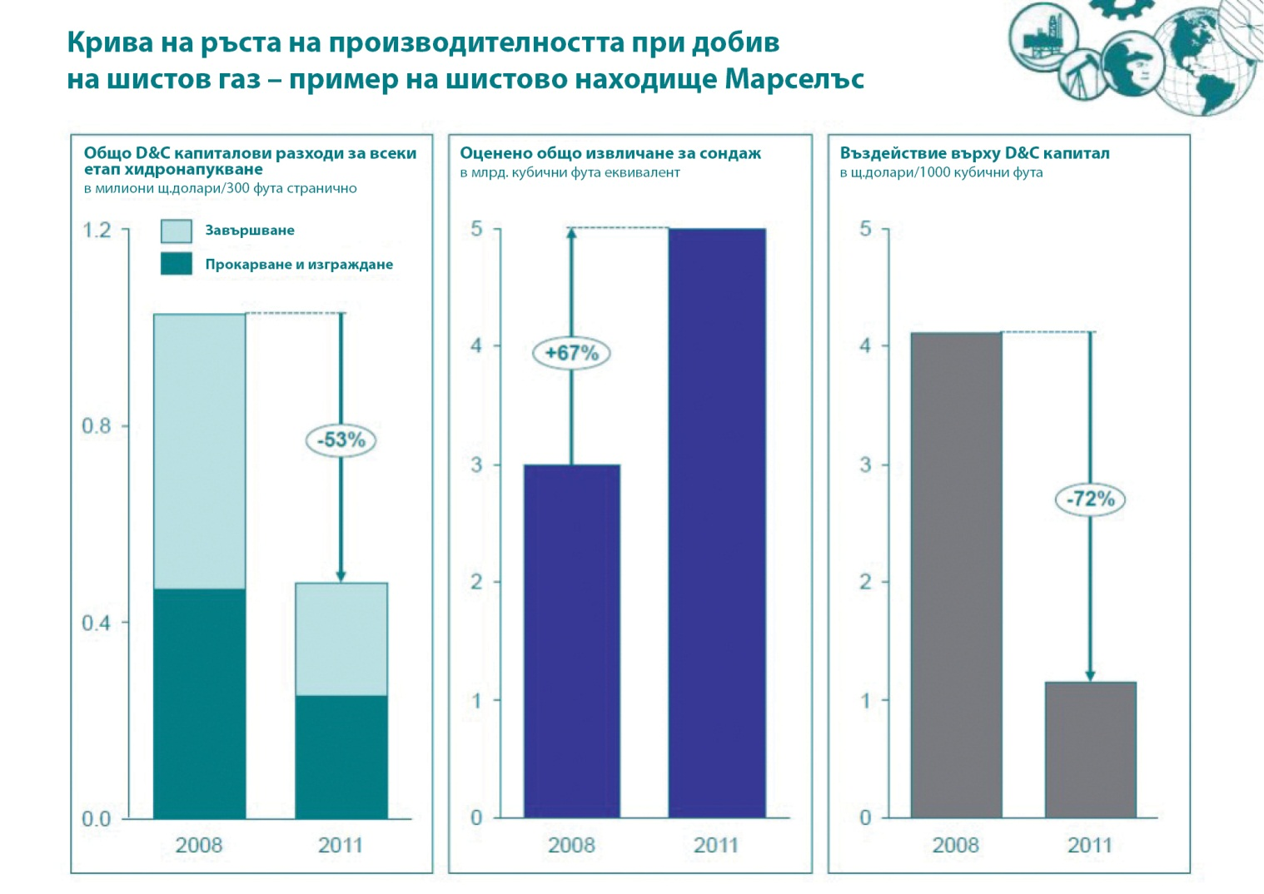
Шистово находище Марселъс – намаление на разходите за проучване и добив на шистов газ
Намаление на разходите по хидронапукване
53%.
Увеличение на оцененото общо извличане
67%.
Намаление на капиталови разходи
72% [щ.долари/1000 кубични фута]
Źródło: J.D.Logel, Prezentacja Sopot. Konferencja IGG; wrzesień 2012r.

Slide 54
Оценки на шистовия газ извън САЩ – RWGTM анализ (Медлок K.Б. III и колектив, 2011 год.)
 | Средно технически извлекаеми ресурси (трилиона куб. фута) | Средно технически извлекаеми ресурси (трилиона куб. метра) | Цена без загуба
Австрия | 40 | 1.14 | 6.25
Германия | 30 | 0.86 | 6.25
Полша | 120 | 3.43
Силурско ниво 1 | 45 | 1.29 | 6
Силурско ниво 2 | 75 | 2.14 | 7.25
Швеция | 30 | 0.86 | 6.5

Slide 55
Запаси и разходи за извличане на природен газ
 | Конвенцио-нален газ |  | Газ от плътни скали |  | Шистов газ |  | Метан от въглищни пластове
 | трилионм³ | щ.д./ млн. БТЕ | трилион м³ | щ.д./ млн. БТЕ | трилион м³ | щ.д./ млн. БТЕ | трилион м³ | щ.д./ млн. БТЕ
Източна Европа и Евразия | 136 | 2-6 | 11 | 3-7 |  |  | 83 | 3-6
Близък Изток | 116 | 2-7 | 9 | 4-8 | 14
Азия/ Тихоокеански регион | 33 | 4-8 | 20 | 4-8 | 51 |  | 12 | 3-8
ОИСР Северна Америка | 45 | 3-9 | 16 | 3-7 | 55 | 3-7 | 21 | 3-8
Латинска Америка | 23 | 3-8 | 15 | 3-7 | 35
Африка | 28 | 3-7 | 9 |  | 29
ОИСР Европа | 22 | 4-9 |  |  | 16
Цял свят | 404 | 2-9 | 84 | 3-8 | 204 | 3-7 | 118 | 3-8

Slide 56
Заключения
Бумът на шистовия газ се наблюдава във всички големи страни по света. Основните компании-вносители на природен газ не са сред водещите компании в разработването на неконвенционален (шистов) газ.
Най-важният проблем, свързан с процеса на приспособяване на индустрията за шистовия газ в Европа е намаляването на разходите по сондиране и свързаните услуги, с цел процесът за извличане на газ да стане икономически изгоден в конкуренцията с другите изкопаеми горива.

Slide 57
Заключения – продълж.
Основните въпроси, които трябва да се решават в бъдеще, са свързани с въздействието върху околната среда (нови технологии по напукване), политически и регулаторни (независимост от политиката) въпроси, общественото мнение и социална подкрепа – разбиране на същността на добива на природен газ от шисти.

Slide 58
Заключения – продълж.
През следващите 5-10 години ще бъдат извършени мащабни проучвателни изследвания в Полша, Китай, Аржентина, Великобритания, Австралия, Украйна и др.
Промишленият добив в Европа ще започне в периода 2015-2025 год., което ще доведе до глобална “революция”.
Технологията и геологията не са бариера за разработването на шистов газ.

Slide 59
Благодаря ви за вниманието!
Въпроси и отговори?
д-р инж. Станислав Наги
AGH Университет за наука и технологии в Краков
Факултет по сондиране, нефт и газ
stanislaw.nagy@agh.edu.pl

